Slide 1
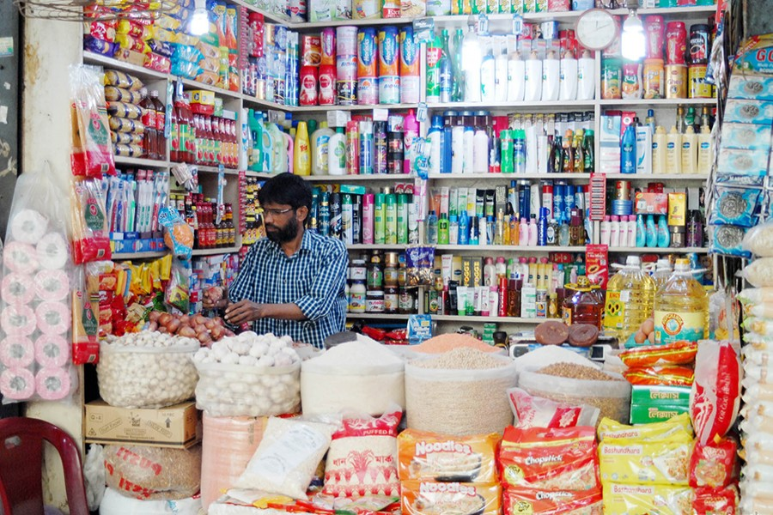
আজকের ক্লাসে
সবাইকে স্বাগত

Slide 2
মোহাম্মদ হোসেন
সহকারী শিক্ষক (আই.সি.টি.)
পঞ্চগ্রাম আজিজুর রহমান উচ্চ বিদ্যালয়
নাওড়া ,শাহরাস্তি ,চাঁদপুর।
মোবাইল নাম্বার : 01671-025599
ই-মেইল-mdhossain599@gmail.com
শ্রেণি- ৯ম ও ১০ম
বিষয়: ব্যবসায় উদ্যোগ
অধ্যায়-৪র্থ
সময়- 50 মিনিট
তারিখ- 02/12/2020 খ্রি.

Slide 3
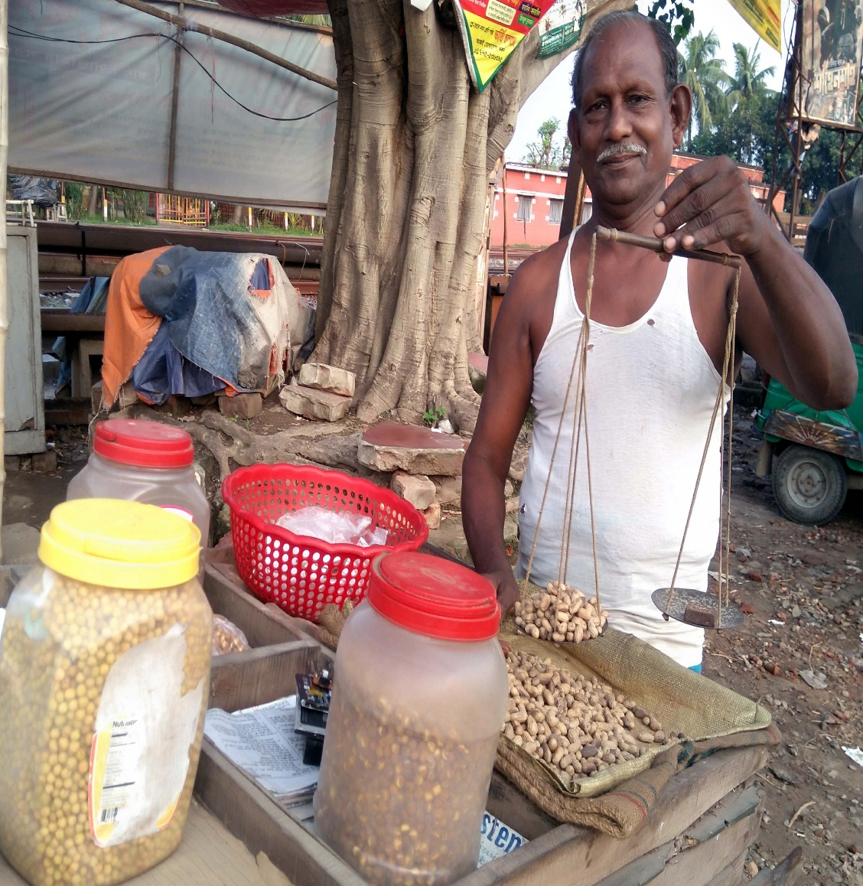
উপরের ছবিগুলো দেখো ও চিন্তা করে বলো?

Slide 4
একমালিকানা ব্যবসায়

Slide 5
এই পাঠ শেষে শিক্ষার্থীরা….
১. একমালিকানা ব্যবসায় কী বলতে পারবে ;
২. একমালিকানা ব্যবসায়ের বৈশিষ্ট্য সম্পর্কে বলতে পারবে;
৩. একমালিকানা ব্যবসায়ের ক্ষেত্রসমূহ চিহ্নিত করতে ।

Slide 6
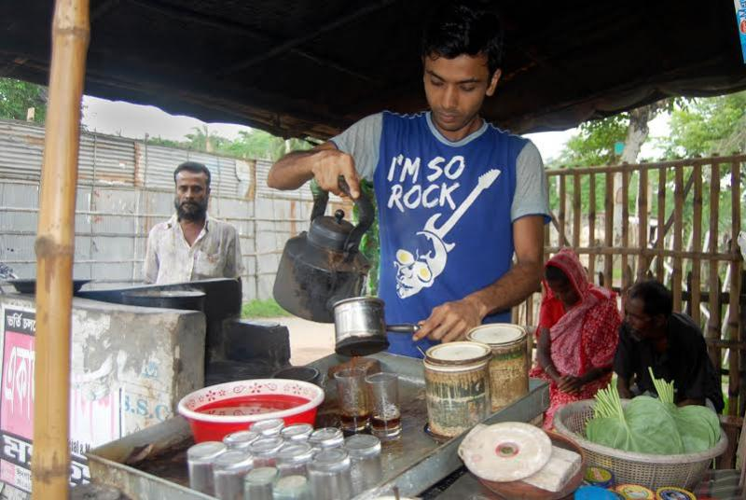
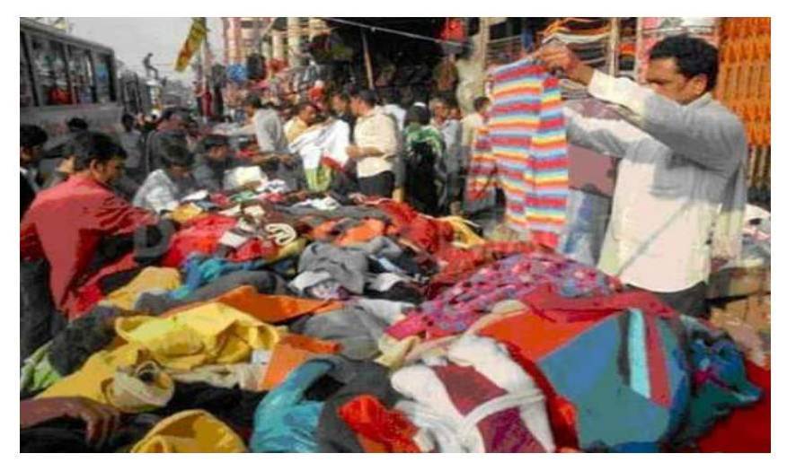
একমালিকানা ব্যবসায়
সাধারণ অর্থে একজন মালিকদ্বারা পরিচালিত ব্যবসায়কে একমালিকানা ব্যবসায় বলে ৷

Slide 7
একমালিকানা ব্যবসায়ের ধারণা
একমালিকানা ব্যবসায় হল একজন ব্যক্তির মালিকানাধীন এবং মালিক কর্তৃক পরিচালিত ব্যবসা। একমালিকানাধীন ব্যবসা এবং মালিক দুটি আলাদা স্বত্বা নয় বরং ব্যবসার সকল দায় দেনা এবং সম্পদ সমস্তই মালিকের একার। ব্যবসার সমস্ত লাভ-ক্ষতি মালিক একাই ভোগ করেন। এক মালিকানাধীন ব্যবসার মালিক ইচ্ছে করলে তার নিজের বা ব্যবসায়িক নামে ব্যবসা পরিচালনা করতে পারেন।

Slide 8
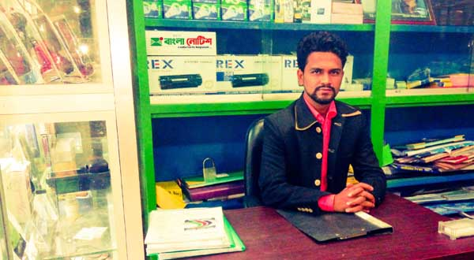
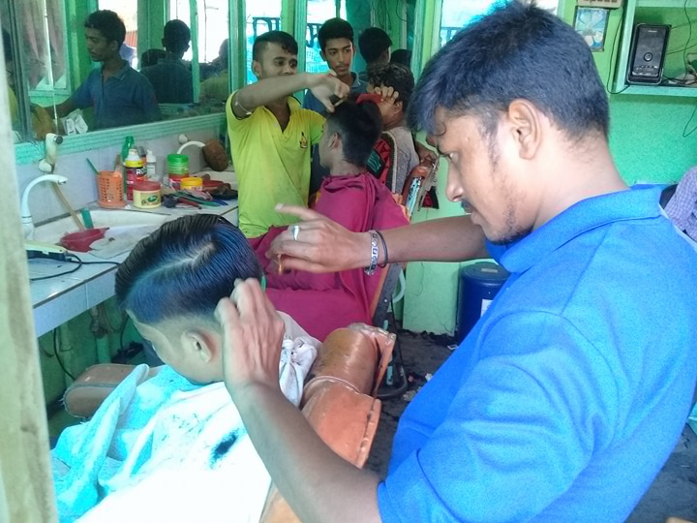
একমালিকানা ব্যবসায়ের বৈশিষ্ট্য
একক মালিকানা
সহজ গঠন

Slide 9
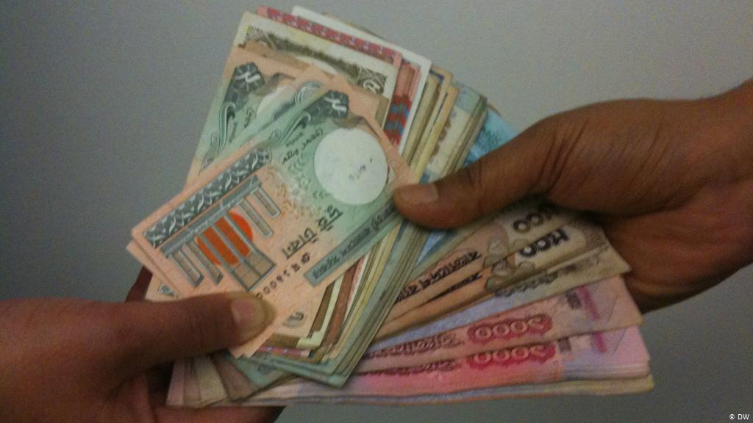
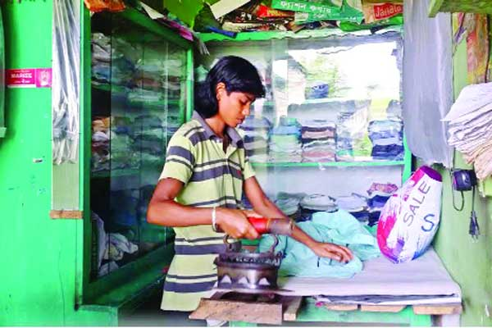
একমালিকানা ব্যবসায়ের বৈশিষ্ট্য
স্বল্প মূলধন
স্থায়িত্ব মালিকের ইচ্ছার উপর নির্ভরশীল

Slide 10
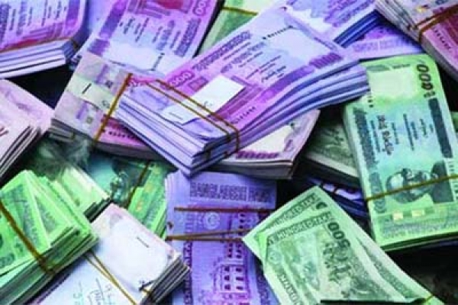
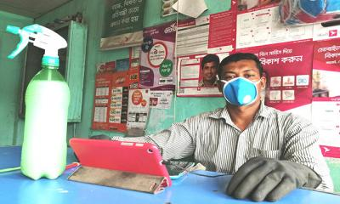
একমালিকানা ব্যবসায়ের বৈশিষ্ট্য
লাভ লোকসান একক ভোগকারী
ক্ষুদ্র আকার

Slide 11
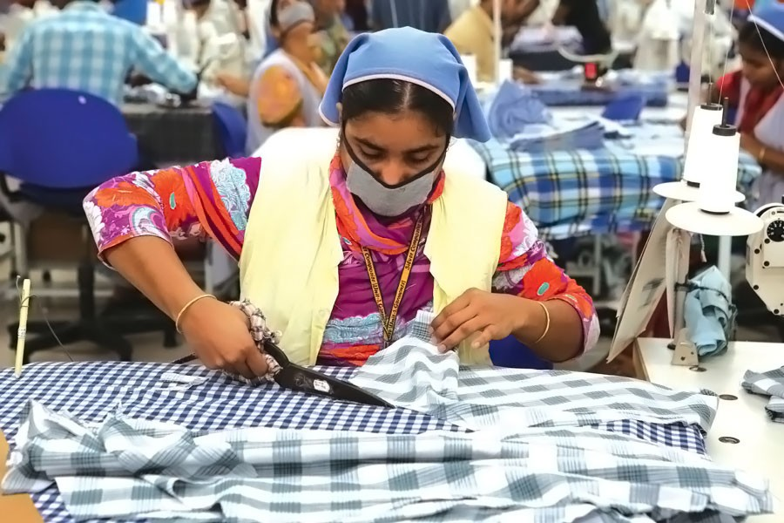
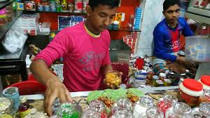
একমালিকানা ব্যবসায়ের বৈশিষ্ট্য
অসীম দায়
আইনের চোখে এ ব্যবসায়ের পৃথক কোনো সত্তা নেই।

Slide 12
একমালিকানা ব্যবসায়ের বৈশিষ্ট্য
নিজেই পুঁজি সংগ্রহ করেন
আকারে ক্ষুদ্র
আইনগত বাধ্য-বাধকতা নেই
একক পরিচালনা
নিজেই ঝুঁকি বহন করেন
যে কেউ করতে পারেন
স্বল্প মূলধন
মালিক ও ব্যবসায় অভিন্ন

Slide 13
একক কাজ
১. একমালিকানা ব্যবসায় কী?
সময়-4 মি.

Slide 14
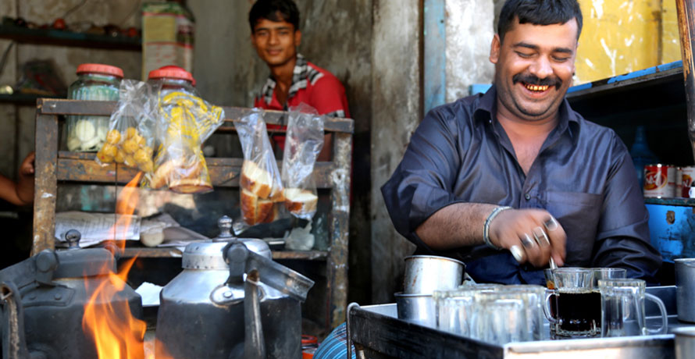
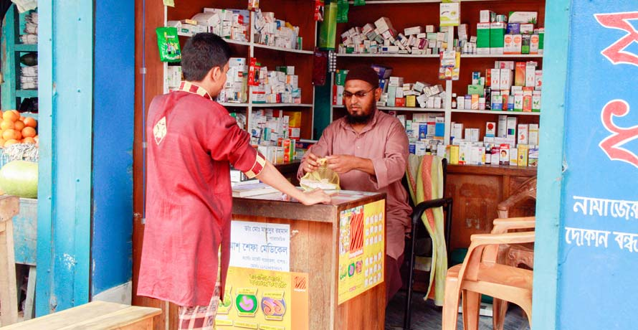
একমালিকানা ব্যবসায়ের ক্ষেত্রসমুহ
চায়ের দোকান
ঔষধের দোকান

Slide 15
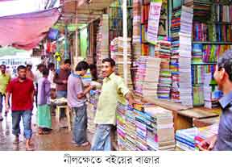
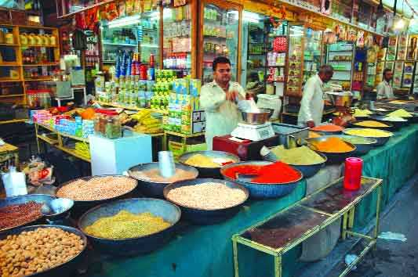
একমালিকানা ব্যবসায়ের ক্ষেত্রসমুহ
বইয়ের দোকান
মুদির দোকান

Slide 16
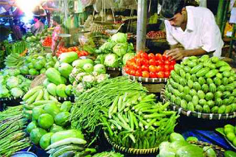
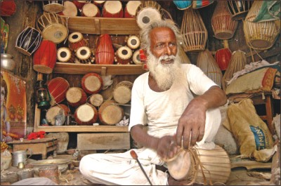
একমালিকানা ব্যবসায়ের ক্ষেত্রসমুহ
সবজির দোকান
বাদ্যযন্ত্রের দোকান

Slide 17
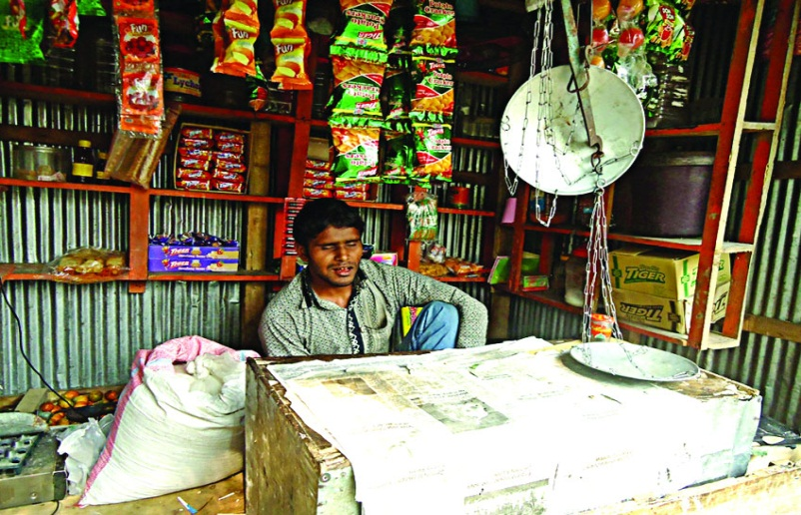
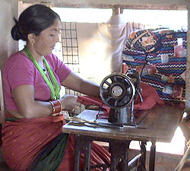
একমালিকানা ব্যবসায়ের ক্ষেত্রসমুহঃ
হাল্কা খাবারের দোকান
দর্জির দোকান

Slide 18
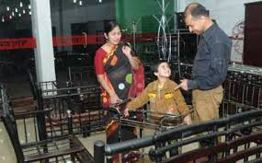
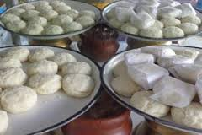
একমালিকানা ব্যবসায়ের ক্ষেত্রসমুহ
স্টীলের আসবাবপত্রের ব্যবসায়
মিষ্টিজাত দ্রব্যাদির ব্যবসায়

Slide 19
দলগত কাজ
দল-১- একমালিকানা ব্যবসায়ের বৈশিষ্ট্য লেখ।
দল-২- একমালিকানা ব্যবসায়ের উপযুক্ত ক্ষেত্র গুলো লেখ।
সময়-৫ মিনিট

Slide 20
মূল্যায়ন
একমালিকানা ব্যবসায় বলতে কি বুঝ?
অসীম দায় কাকে বলে?
একমালিকানা ব্যবসায়ের মালিক কত জন?
পচনশীল পন্য গুলো কি?
লাইব্রেরী ও ষ্টেশনারী কোন ধরণের ব্যবসায় ?

Slide 21
বাড়ির কাজ
বর্তমান বিশ্ব এত ব্যবসায় থাকতে একমালিকানা ব্যবসায় জনপ্রিয়তার কারণগুলো কি তোমার নিজের ভাষায় লিখ।

Slide 22
ধন্যবাদ সকলকে

